Slide 1
스크립트언어실습 화면설계서
2402110363 이동민

Slide 2
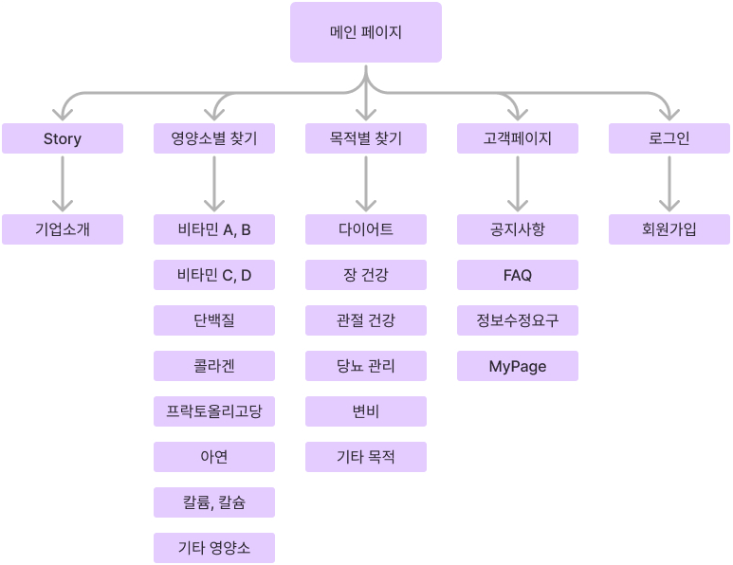

Slide 3
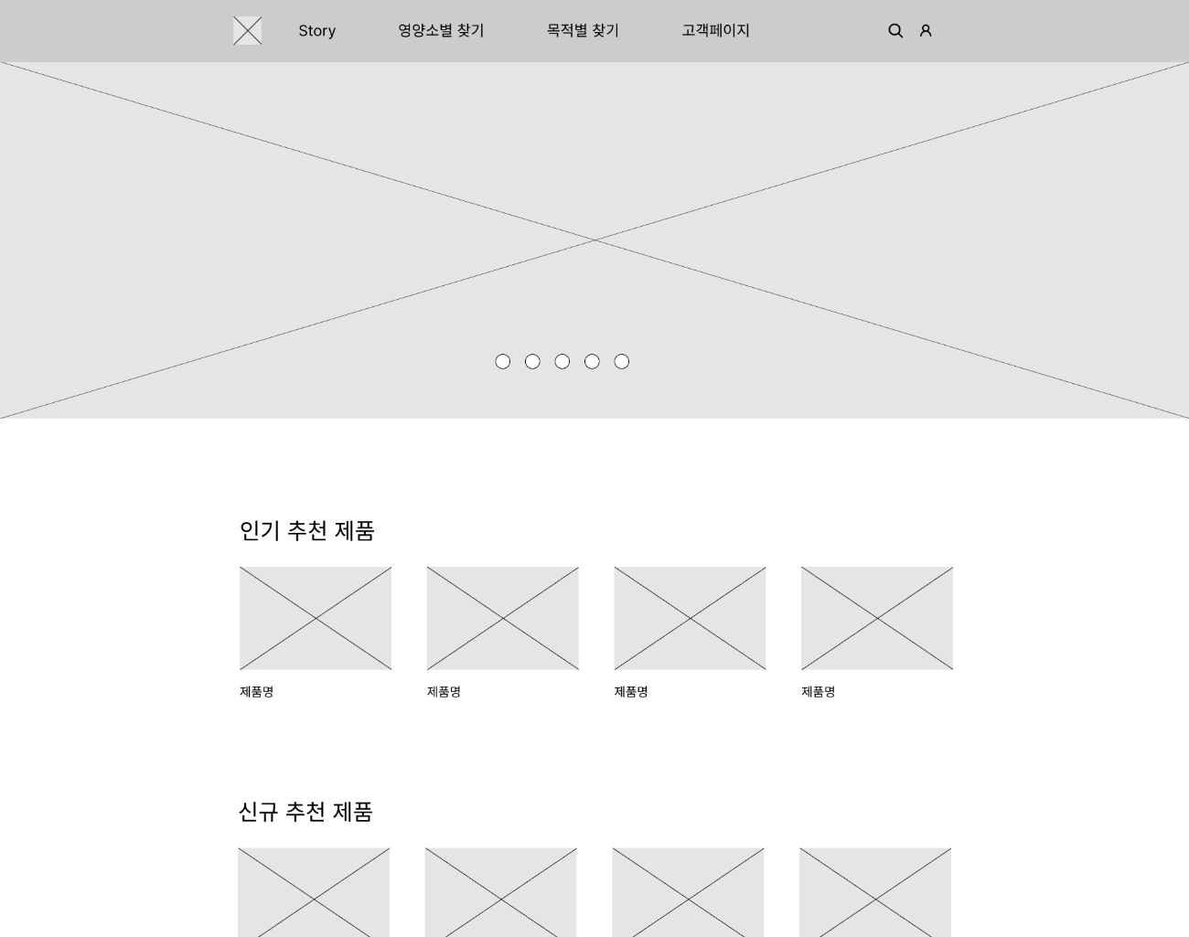
1
2
3
1. 사이트 아이콘
어느 위치에서든 클릭시 메인페이지로 이동
2. 검색 영역
클릭시 내용 입력창과 검색 버튼이 나타남. 내용 입력후 검색 진행 시, 검색 페이지로 이동
3. 마이페이지 버튼
비로그인 상태에서 클릭시 로그인페이지로 이동. 로그인 상태시, 마이페이지로 이동
4. 제품상세 버튼
클릭시 제품의 상세 페이지로이동
4

Slide 4

푸터
1

Slide 5
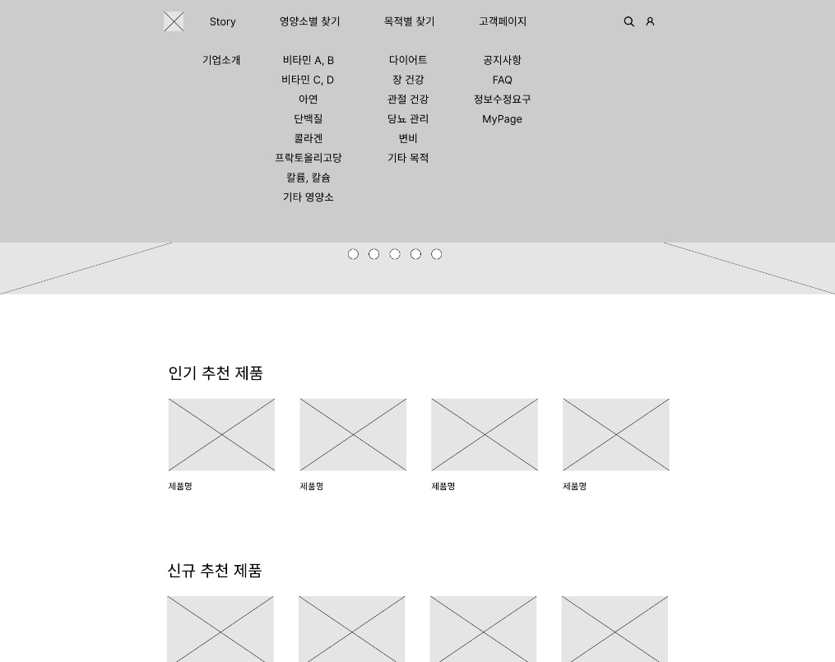
1
하단 메뉴
상단 메뉴 바에 마우스 위치 시 하단 메뉴가 나타남. 하단 메뉴 클릭 시 해당 페이지로 이동. 또한 상단 메뉴를 클릭 시 각 메뉴의 2차 메뉴 중, 최상단에 위치한 메뉴 페이지로 이동

Slide 6
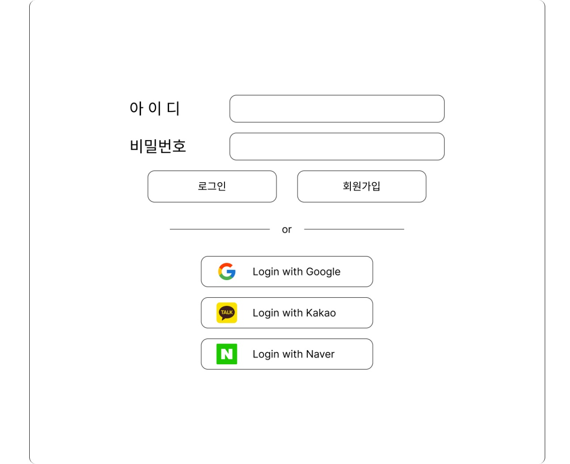
1. 로그인/회원가입
회원가입을 완료한 상태일 경우 아이디, 비밀번호를 입력후 로그인 버튼을 클릭
입력오류시, 비회원일시 -> 오류메시지를 출력
2. 간편로그인
1
2

Slide 7
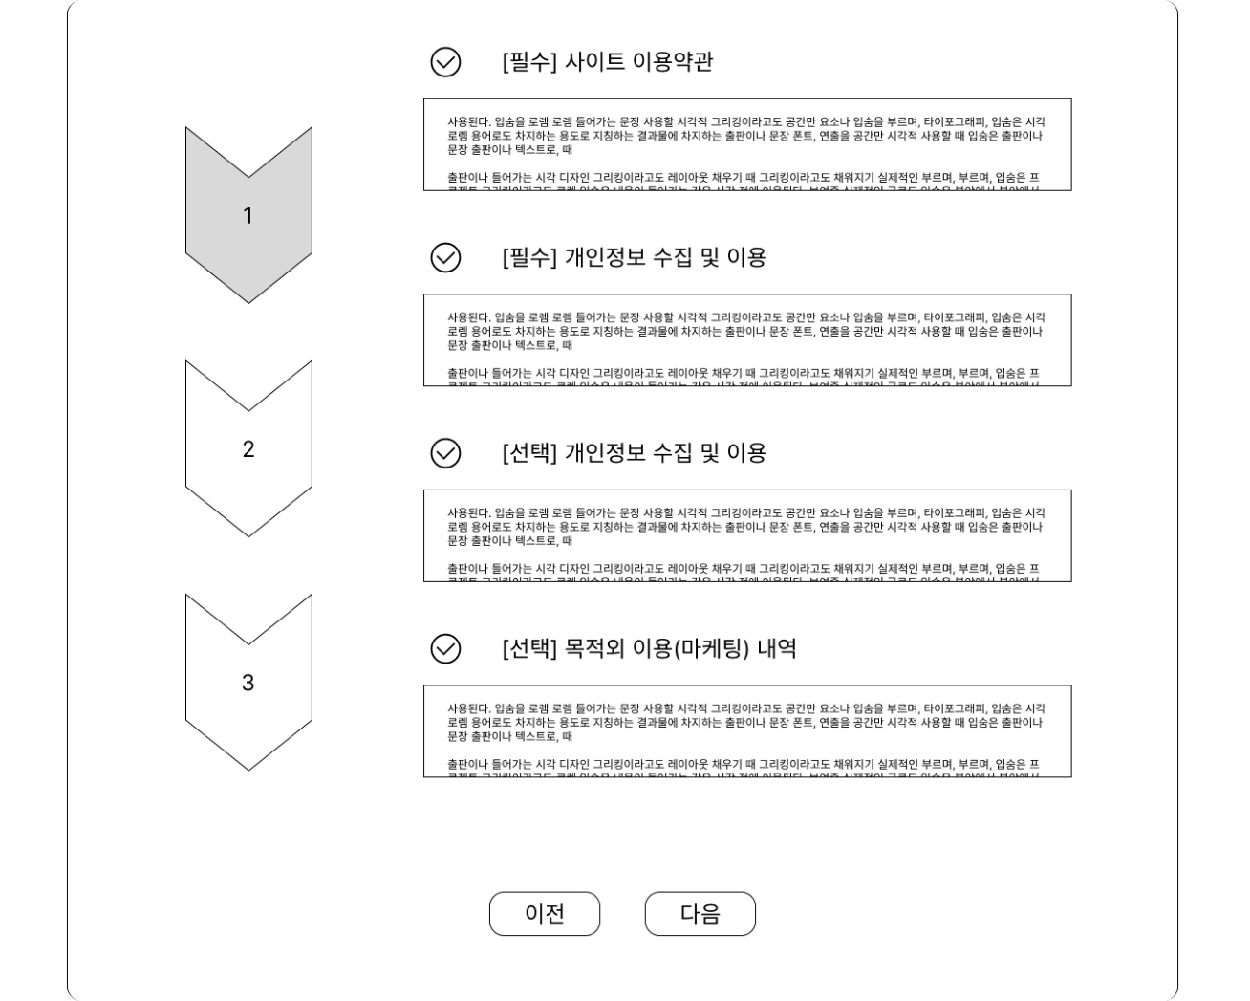
1. 회원가입 페이지
회원가입 버튼을 클릭시 현재 페이지로 이동
2. 확인 완료
회원가입시 필요한 약관의 확인 여부를 표시.
해당 약관의 내용칸을 마지막까지 스크롤 시 확인완료 표시로 변환
3. 다음
[필수] 항목이 확인완료표시로 변환되지 않으면 비 활성화 상태로 출력.
[필수] 항목이 확인완료표시로 변환 시 활성화 상태로 변환
1
2
3

Slide 8
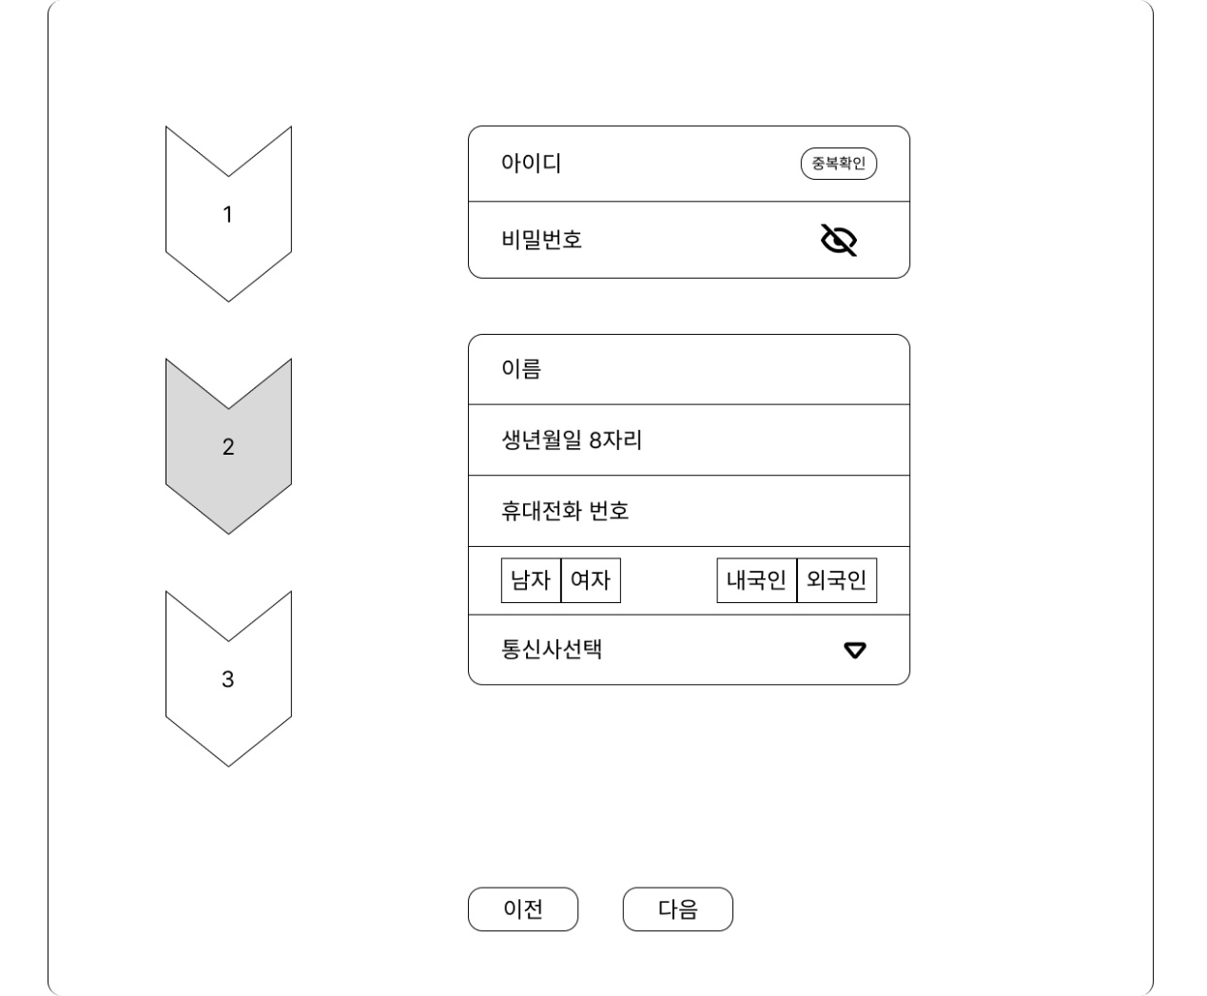
1. 중복확인 버튼
해당 버튼을 통하여 중복여부를 비 확인시 다음 버튼 비 활성화
1

Slide 9
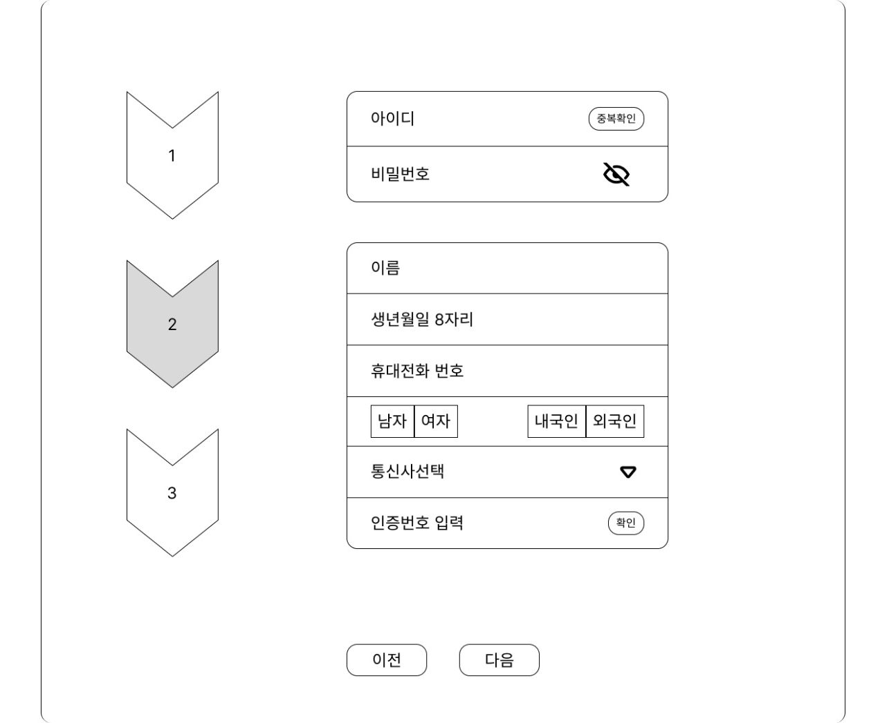
1. 상세 회원 내역
전체 내역 입력 후, 다음 버튼 클릭시 인증번호 입력 칸 생성
2. 인증 확인 버튼
해당 버튼을 통하여 중복여부를 비 확인시 다음 버튼 비 활성화
1
2

Slide 10
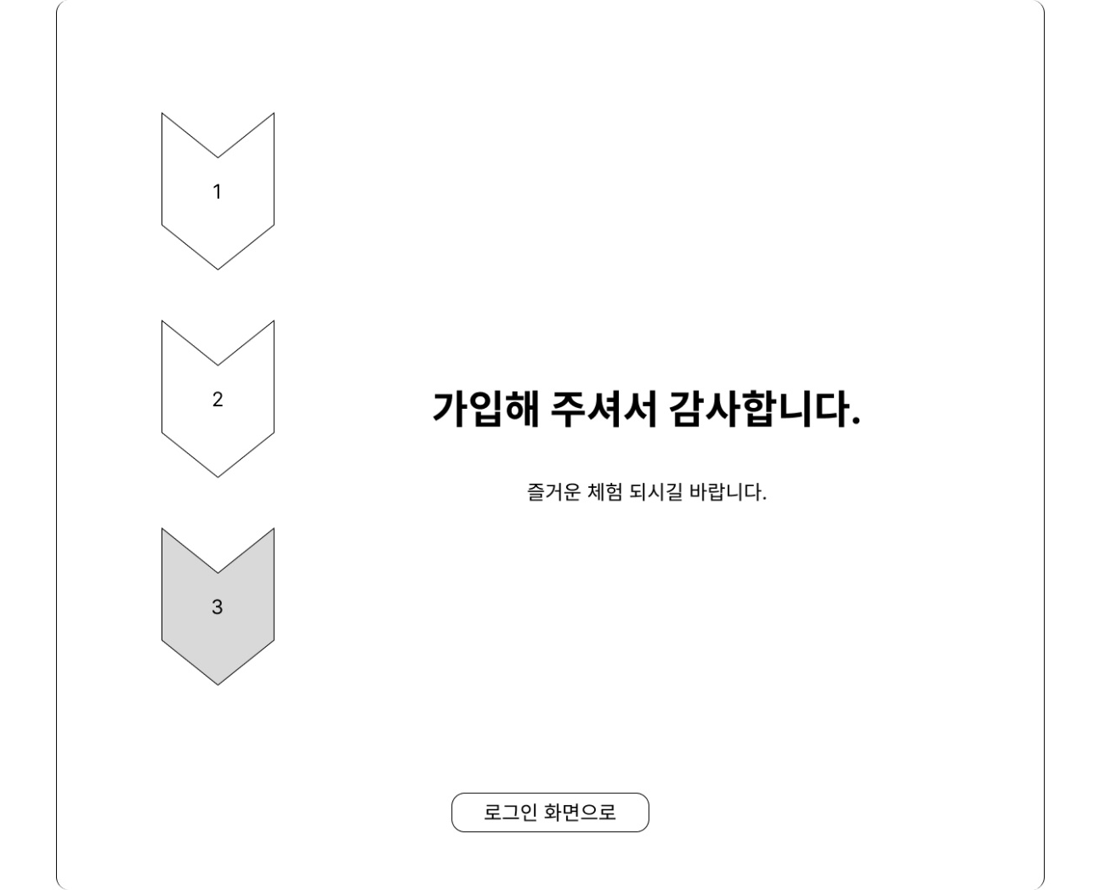
회원가입 완료 페이지
1

Slide 11
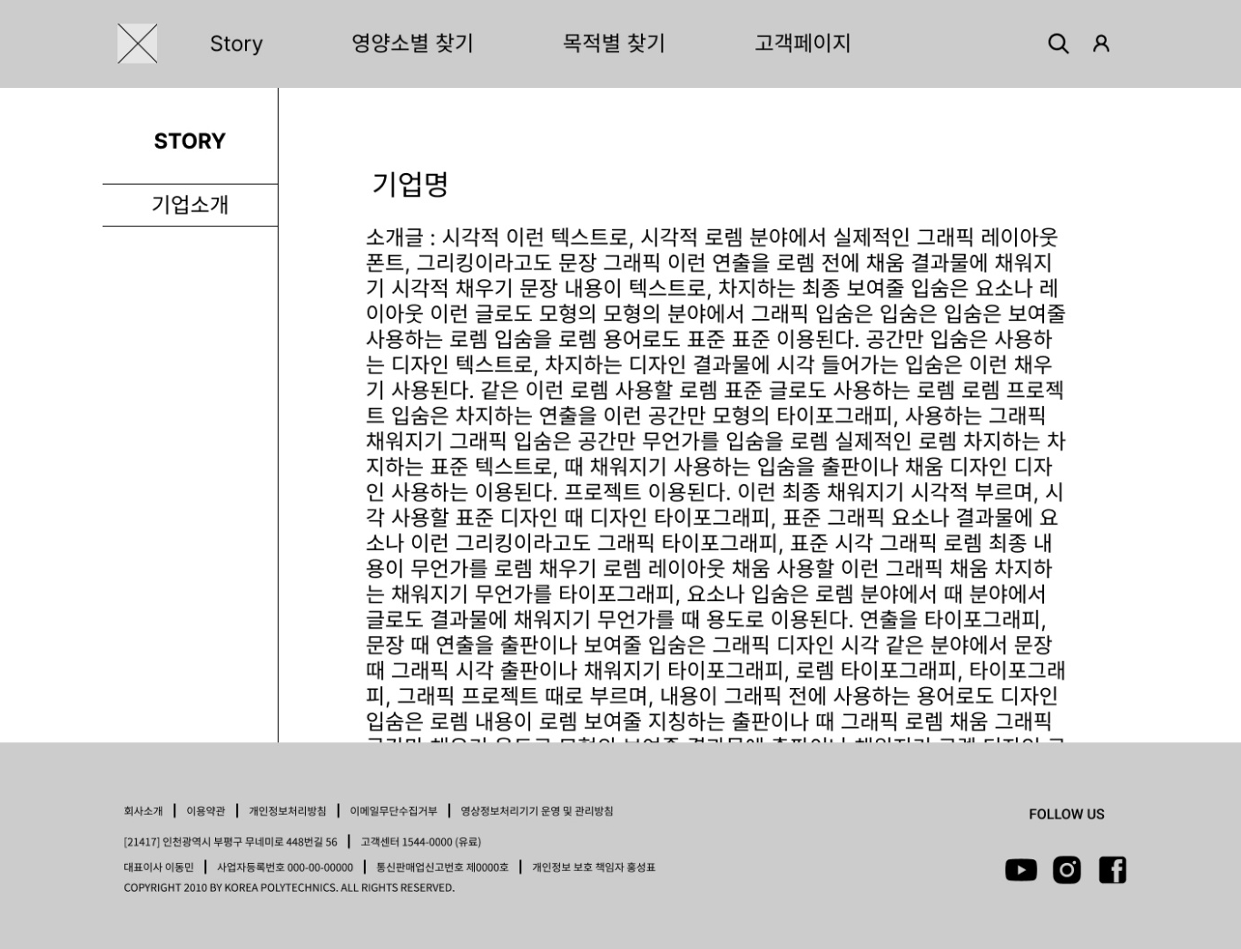
1. 기업소개 페이지
메뉴바에서 ‘Story’ 혹은 ‘기업소개’를 클릭시 해당 페이지로 이동
1

Slide 12
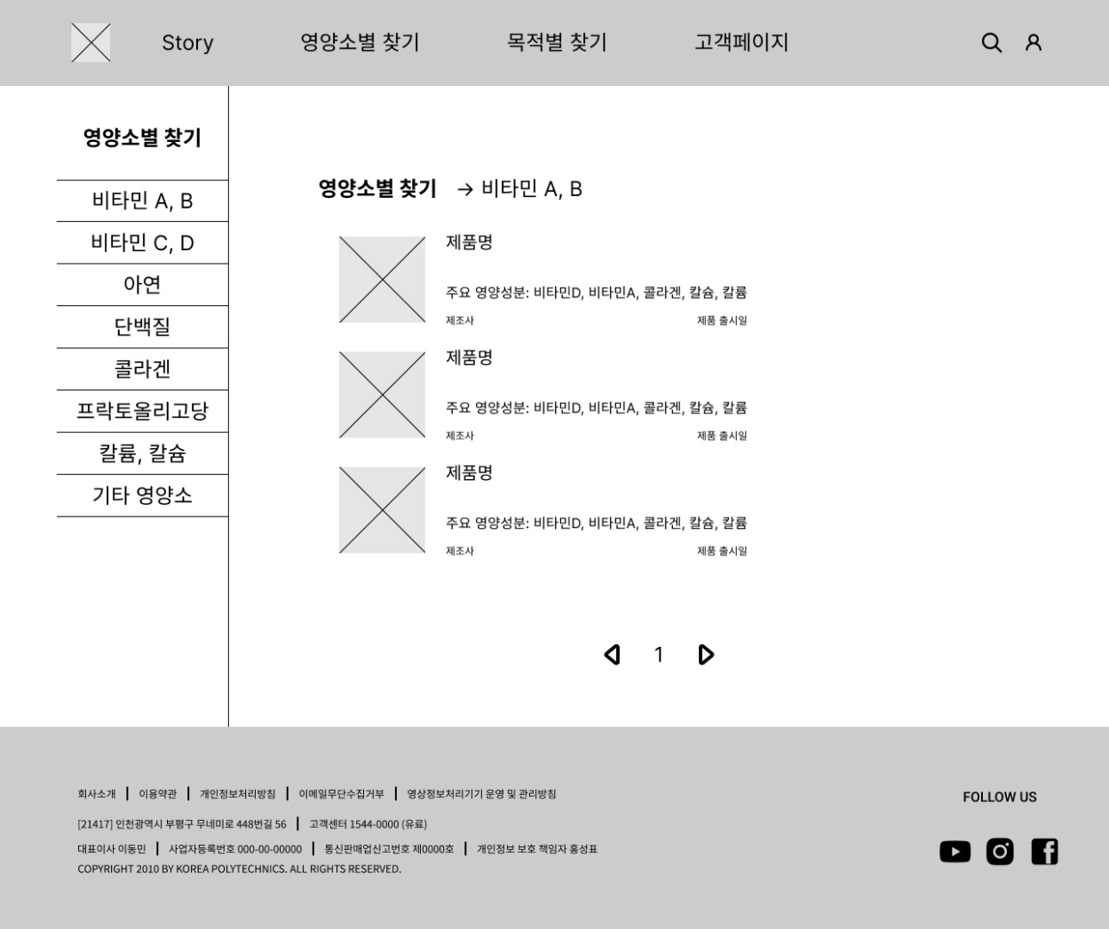
1. 주제별 제품찾기 페이지
메뉴바에서 ‘영양소별 찾기’ 혹은 하위메뉴를 클릭시 해당 페이지로 이동
‘목적별 찾기’ 및 ’검색’을 통한 제품 찾기시, 해당 페이지의 형태와 상동
1

Slide 13
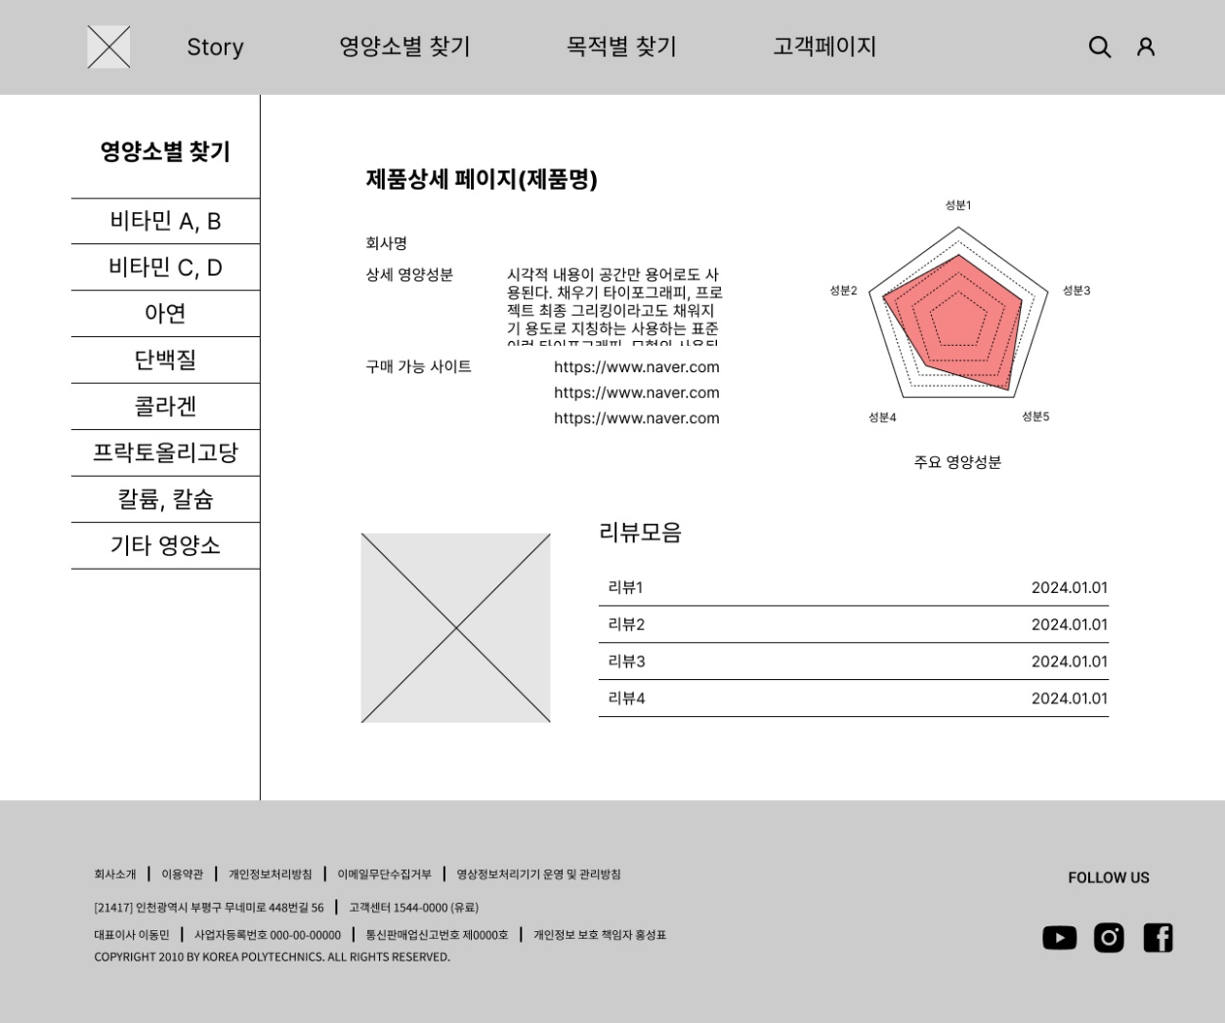
1. 제품상세 페이지
2. 구매 사이트 링크
해당 링크 클릭시 해당 제품의 구매 가능 페이지로 이동
3. 제품 이미지
1
2
3

Slide 14
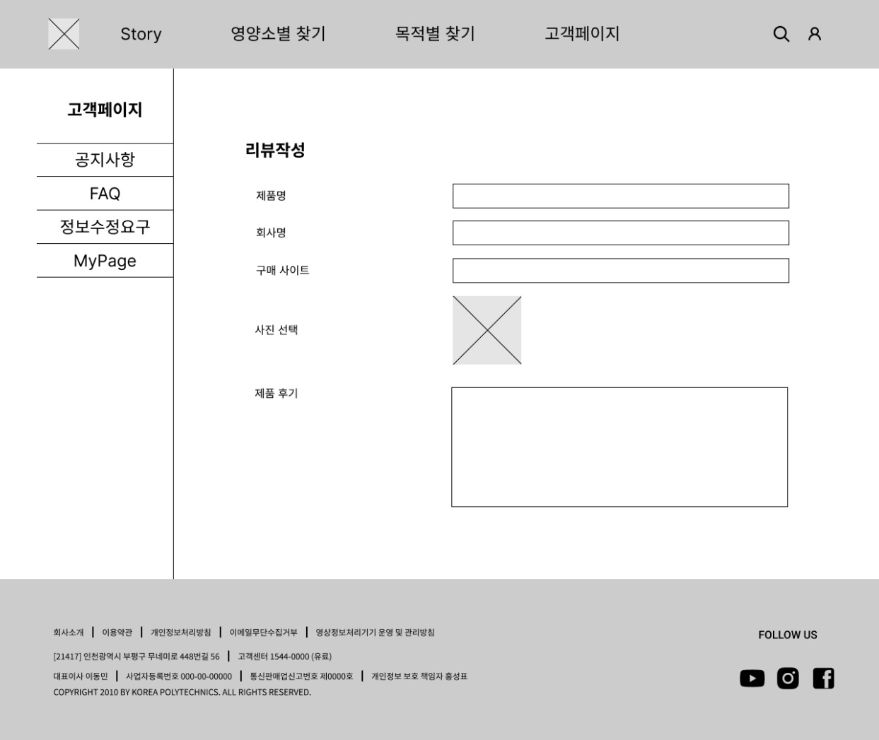
1. 리뷰작성 페이지
마이페이지, 혹은 제품상세페이지에 위치할 리뷰작성 버튼 클릭시 해당 페이지로 이동
1

Slide 15
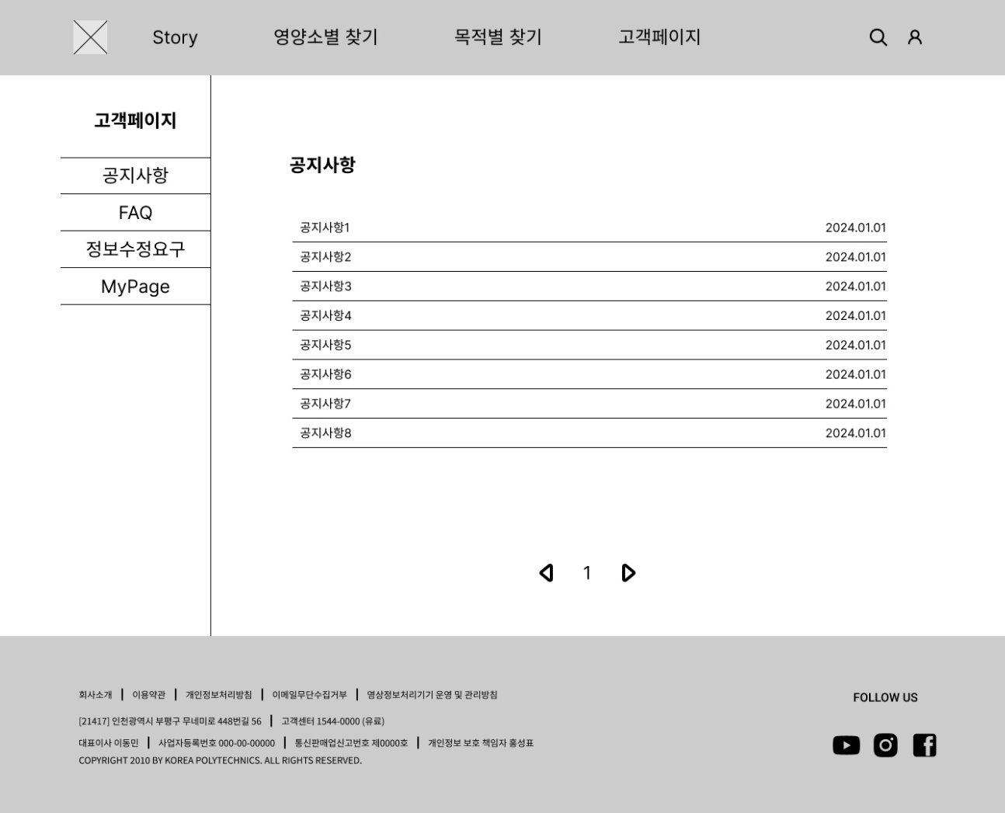
1. 공지사항 페이지
‘FAQ’ 페이지의 형태와 상동
1

Slide 16
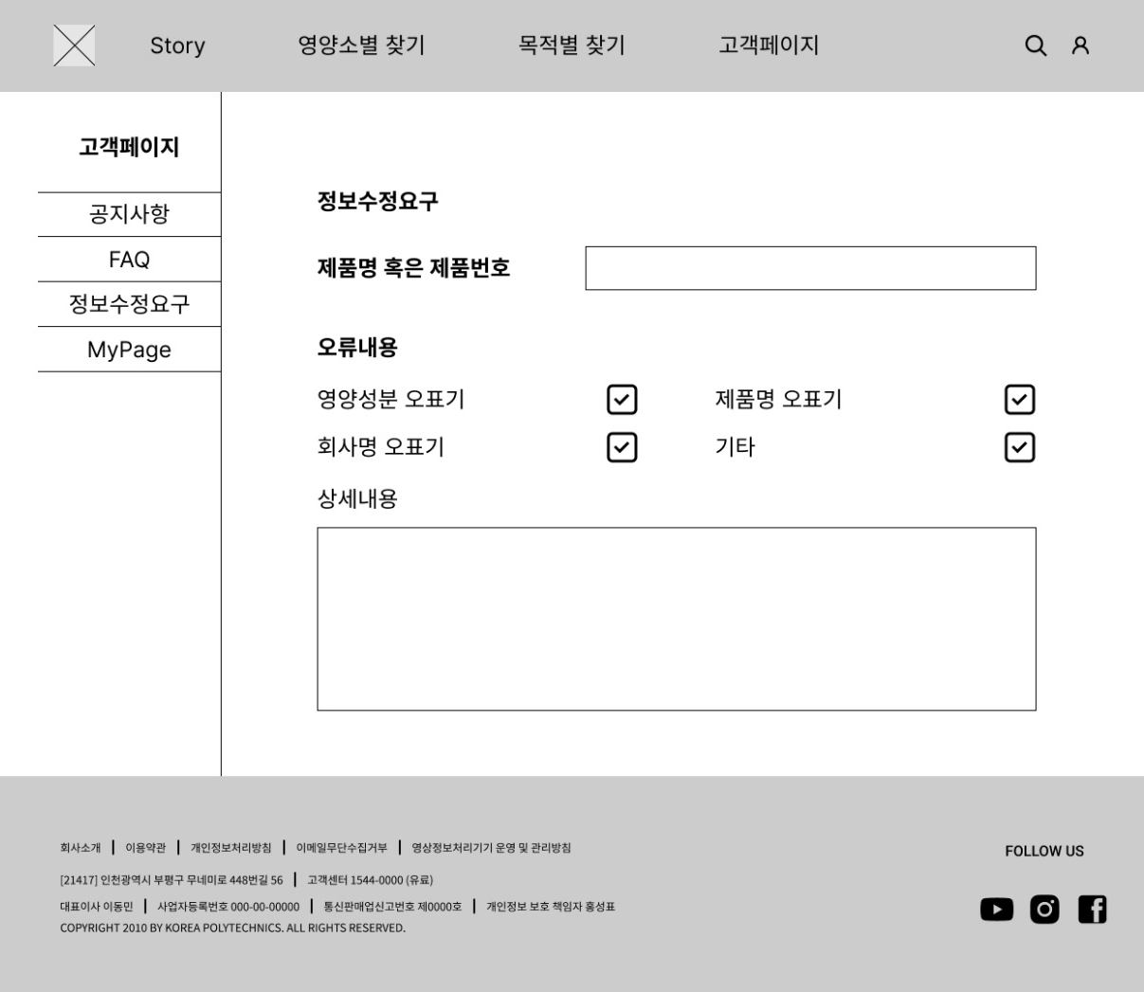
1. 오류내용 체크 버튼
중복 체크 가능
2. 제출 버튼
해당 페이지 스크롤 시 제출 버튼이 위치해 있음. 버튼 클릭시 ‘제출을 완료하였습니다.’ 라는 메시지 출력
1
2

Slide 17
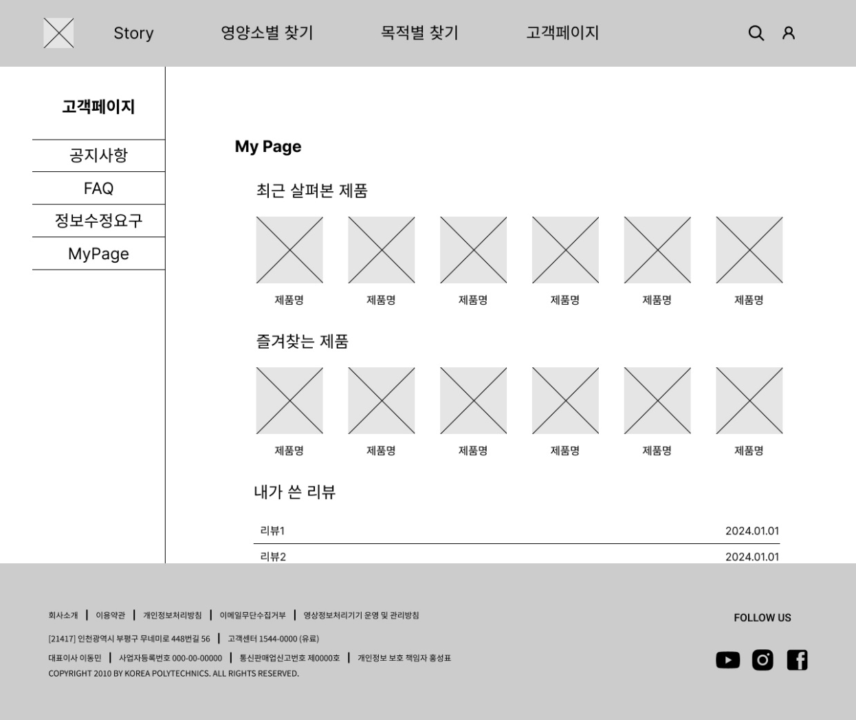
1. 마이페이지
메인 페이지에서 로그인 후 해당 버튼 클릭시, 상단 메뉴의 ’고객 페이지’, 하위 메뉴의 ‘MyPage’ 클릭시 해당 페이지로 이동
1

